Slide 1

Исследование продукта
Зачем исследовать?
Декомпозиция функционала
Оценка взаимосвязей
Планирование работ
Сбор статистики
Понимание продукта
Поиск потерянного

Slide 2

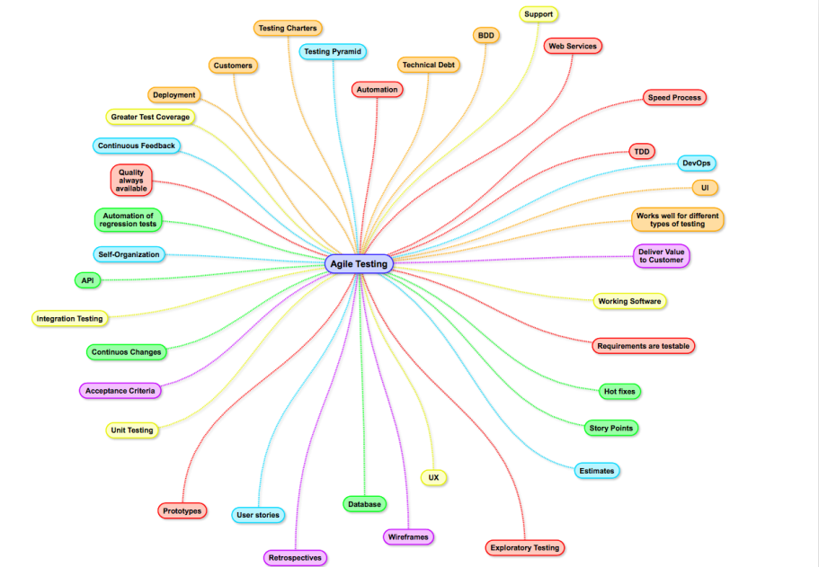
Процесс декомпозиции
1
Сбор входящий информации
спецификация,
продукт,
общение с пользователями, ПМ, разработчиком,
опыт,
работа с кодом,
внешние стандарты и регламенты.
2
Наглядное представление информации
3
Поиск потерь

Slide 3

Правила декомпозиции

Slide 4
1
На одном уровне декомпозиции находятся элементы, различающиеся по одному признаку
Удобно выделять уровни по схеме:
Функция—Параметр—Значение

Slide 5
2
Нижний уровень
декомпозиции
= Один тест-кейс

Slide 6
3
Баланс между полнотой и простотой описания системы

Slide 7
4
Расстановка приоритетов

Slide 8
5
Вычленяемые подсистемы в сумме должны составлять всю систему, при этом взаимно исключать друг друга

Slide 9



Программы
Xmind.net
Mindmeister.com
Miro.com
Бесплатные майнд-карты
Майнд-карты с более широким функционалом, в ограниченном формате можно работать бесплатно
Онлайн-доска

Slide 10

Исследуем тестируемое ПО

Slide 11
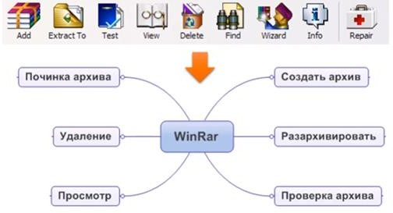
Шаг 1. Что делает наш продукт?
Список действий

Slide 12
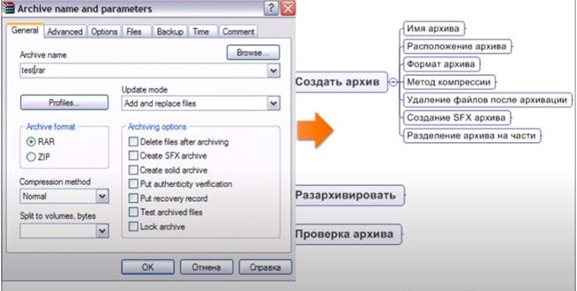
Шаг 2. Какие параметры влияют на действия?
Параметры действий

Slide 13
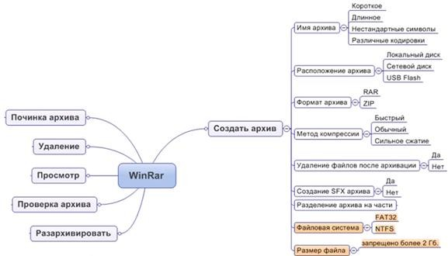
Шаг 3 - Какие значения могут принимать параметры
Значение параметров действий

Slide 14



Техники проектирования тестов

Slide 15

Цель тест-дизайна
Минимум тестов
Максимум результатов

Slide 16
Тестирование по сценариям использования

Slide 17
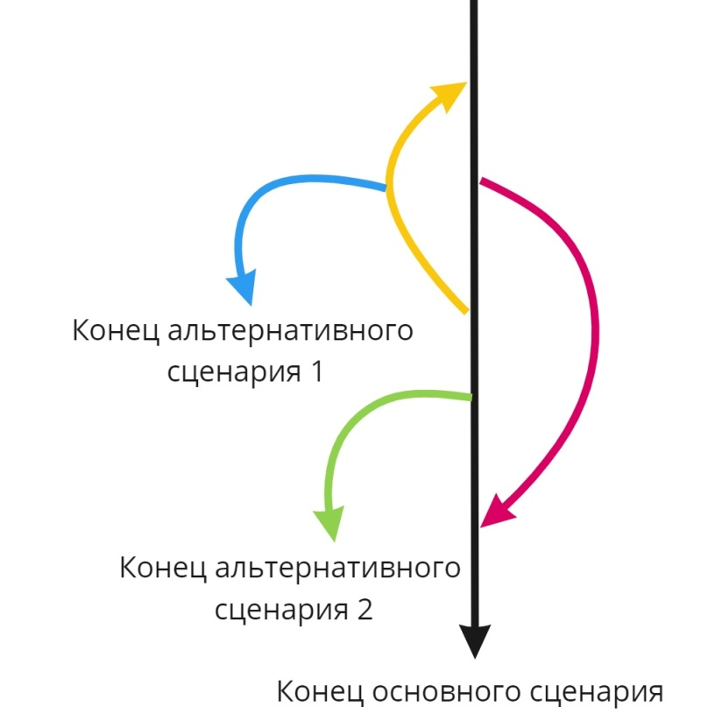
Сценарий использования (use case) — последовательность действий пользователя и реакций системы на эти действия

Slide 18
Структура сценария использования
Название
Цель
Действующие лица
Предусловия*
*- необязательный
Постусловия*
Основной сценарий
Альтернативные сценарии*

Slide 19
Тестирование по сценариям использования
Название | Авторизация пользователя
Действующие лица | Пользователь, Система
Цель | Пользователь: авторизоваться в системе и начать работать; Система: идентифицировать пользователя и его права.
Предусловия | Учетная запись пользователя активирована

Slide 20
Тестирование по сценариям использования
Основной сценарий | Пользователь запускает систему. Система открывает сессию пользователя, предлагает ввести логин и пароль. Пользователь вводит логин и пароль. Система проверяет логин и пароль. Система создает запись в истории авторизаций (IP адрес пользователя, логин, дата, рабочая станция). Система выдает пользователю Сообщение по поводу успешной авторизации (ссылка на сообщение).
Результат | Пользователь успешно авторизирован, и может работать с системой.

Slide 21
Тестирование по сценариям использования
Альтернативный сценарий 1 | Пользователь на форме входа выбирает кнопку: «Напомнить пароль».
Результат 1 | Система высылает на почту пароль
Альтернативный сценарий 2 | Количество неудачных попыток авторизоваться достигло максимума, установленного в настройках.
Результат 2 | Пользователь не может войти. Система выдает сообщение «Вход с IP адреса Пользователя заблокирован на время, установленное в настройках.»

Slide 22
+
Тесты по сценариям использования.
Преимущества
Проверяют работоспособность основной функциональности
Воспроизводят действия пользователя при работе с системой

Slide 23
Тесты по сценариям использования.
Ограничения
!
Не проверяют подробно отдельные элементы интерфейса
Не проверяют комбинации данных при заполнении форм
Только позитивные сценарии

Slide 24
Тестирование переходов между состояниями
1
State
2
State

Slide 25
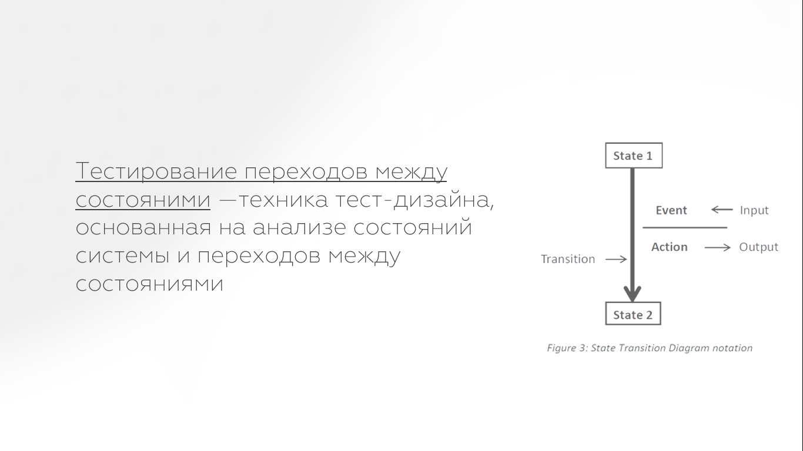
Тестирование переходов между состояниями —техника тест-дизайна, основанная на анализе состояний системы и переходов между состояниями

Slide 26
Части диаграммы
Состояние
Переходы
Событие (пользователь что-то сделал)
Действие (реакция приложение на события)
Точка входа и точка выхода

Slide 27
Бронирование билетов в кинотеатр
Выбор размеров порций еды
Выбрать
Добавить
Отменить
Нет билета
Выбор билетов
Купить
Выбор товаров
Пропустить
Есть билет
Оплата
Продолжить
Отменить
Отменить
Отменить
Отмена заказа
Бронирование билетов https://kinoteatr.ru/

Slide 28
Таблица переходов
Текущее состояние | Событие | Реакция | Новое состояние
Выбор билетов | Заполнить | Валидация формы | Подтверждение
Выбор билетов | Отменить | Удаление информации о заказе | Отмена заказа
...
Оплата | Оплатить | Денежный перевод | Билет

Slide 29
Стратегии выбора тестов
Использованы все состояния
Произошли все события
Пройдены пути от входа к выходу
Заполнены все переходы
Дополнительно:
Невалидные переходы
Нестандартные переходы и последовательности

Slide 30
+
Тесты переходов между состояниями. Преимущества
Моделирование улучшает понимание системы
Хорошо демонстрирует пробелы в покрытии тестами, так как на схеме наглядно отображаются непроверенные переходы и состояния системы

Slide 31
Тесты переходов между состояниями. Ограничения
!
Требуется больше времени и навыков на составление схемы
Для больших и сложных по логике функциональностей потребуется много схем
Тяжело поддерживать в актуальном состоянии

